Slide 1
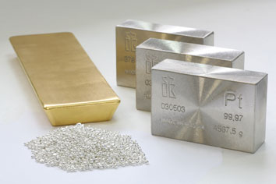
Металлы

Slide 2
Мета́ллы (от лат. metallum — шахта, рудник) — группа элементов, в виде простых веществ обладающих характерными металлическими свойствами, такими как высокие тепло- и электропроводность, положительный температурный коэффициент сопротивления, высокая пластичность и металлический блеск.

Slide 3
Происхождение слова «металл»
Слово «металл» заимствовано из немецкого языка. Отмечается в «Травнике» Николая Любчанина, написанном в 1534 году: «...злато и сребро всех металей одолеваетъ». Окончательно усвоено в Петровскую эпоху. Первоначально имело общее значение «минерал, руда, металл»; разграничение этих понятий произошло в эпоху М.В. Ломоносова.
Немецкое слово «metall» заимствовано из латинского языка, где «metallum» – «рудник, металл». Латинское в свою очередь заимствовано из греческого языка (μεταλλον – «рудник, копь»).

Slide 5
Нахождение в природе
Бо́льшая часть металлов присутствует в природе в виде руд и соединений. Они образуют оксиды, сульфиды, карбонаты и другие химические соединения. Для получения чистых металлов и дальнейшего их применения необходимо выделить их из руд и провести очистку. При необходимости проводят легирование и другую обработку металлов. Изучением этого занимается наука металлургия. Металлургия различает руды чёрных металлов (на основе железа) и цветных (в их состав не входит железо, всего около 70 элементов). Золото, серебро и платина относятся также к драгоценным (благородным) металлам. Кроме того, в малых количествах они присутствуют в морской воде, растениях, живых организмах (играя при этом важную роль).
Известно, что организм человека на 3 % состоит из металлов. Больше всего в наших клетках кальция (в костях) и натрия выступающего в роли электролита в межклеточной жидкости и цитоплазме. Магний накапливается в мышцах и нервной системе, медь — в печени, железо — в крови.

Slide 7
Характерные свойства металлов
Металлический блеск (характерен не только для металлов: его имеют и неметаллы иод и углерод в виде графита)
Хорошая электропроводность
Возможность лёгкой механической обработки (см.: пластичность; однако некоторые металлы, например германий и висмут, непластичны)
Высокая плотность (обычно металлы тяжелее неметаллов)
Высокая температура плавления (исключения: ртуть, галлий и щелочные металлы)
Большая теплопроводность
В реакциях чаще всего являются восстановителями

Slide 9
Некоторые металлы

Slide 10
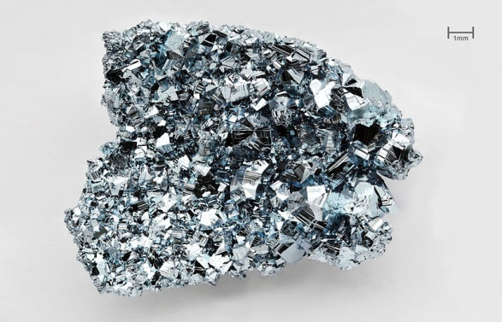
Осмий

Slide 11
Алюминий

Slide 12
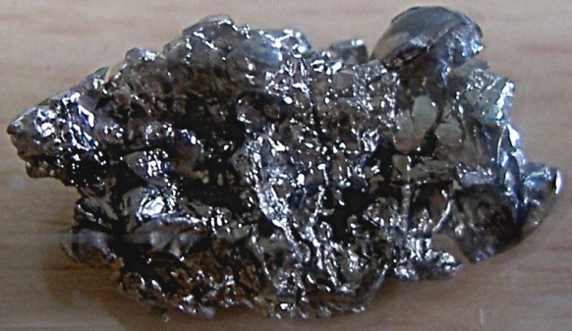
Барий

Slide 13
Применение металлов
Конструкционные материалы
Металлы и их сплавы — одни из главных конструкционных материалов современной цивилизации. Это определяется прежде всего их высокой прочностью, однородностью и непроницаемостью для жидкостей и газов. Кроме того, меняя рецептуру сплавов, можно менять их свойства в очень широких пределах.
Электротехнические материалы
Металлы используются как в качестве хороших проводников электричества (медь, алюминий), так и в качестве материалов с повышенным сопротивлением для резисторов и электронагревательных элементов (нихром и т. п.).
Инструментальные материалы
Металлы и их сплавы широко применяются для изготовления инструментов (их рабочей части). В основном это инструментальные стали и твёрдые сплавы. В качестве инструментальных материалов применяются также алмаз, нитрид бора, керамика.

